Slide 1
Task Schedule
Бучинський Олександр
Горьковая Аліна
Тихоліз Світлана

Slide 2




Взаємодія з базами даних
Збереження та завантаження даних
Графічний інтерфейс

Slide 3
TaskSchedule націлений на групу працівників, які розробляють спільний проект. Наша аплікація допоможе розподілити проект на завдання, що буде спрощувати робочий процес та підвищить продуктивність.
Основні вимоги до аплікації:
Зрозумілий інтерфейс
Зручність користування
Надання користувачу можливості виконання базових операцій з завданнями, таких як створення, редагування, сортування, оновлення і тд. Також, надання можливості ставити терміни виконання.
Безпека (аутентифікація та авторизація користувачів і контроль доступу (наприклад, owner, reader та basic))
Правильна архітектура для можливості майбутнього покращення та оновлення аплікації

Slide 4
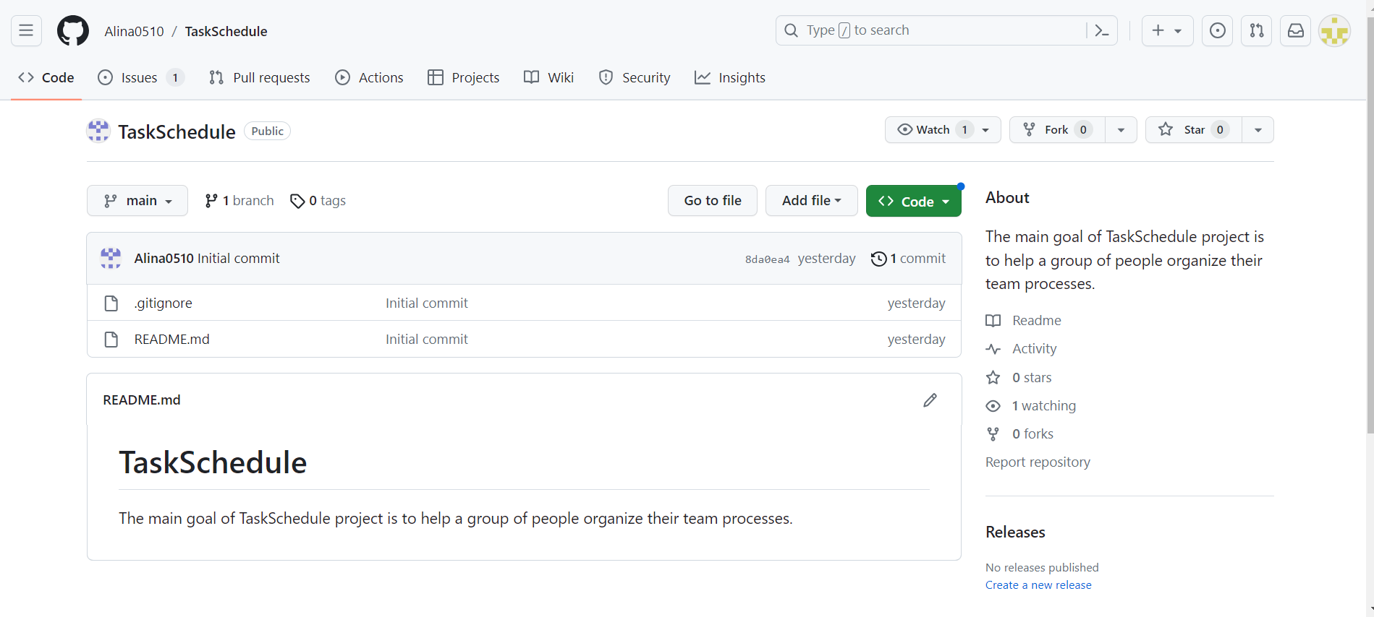
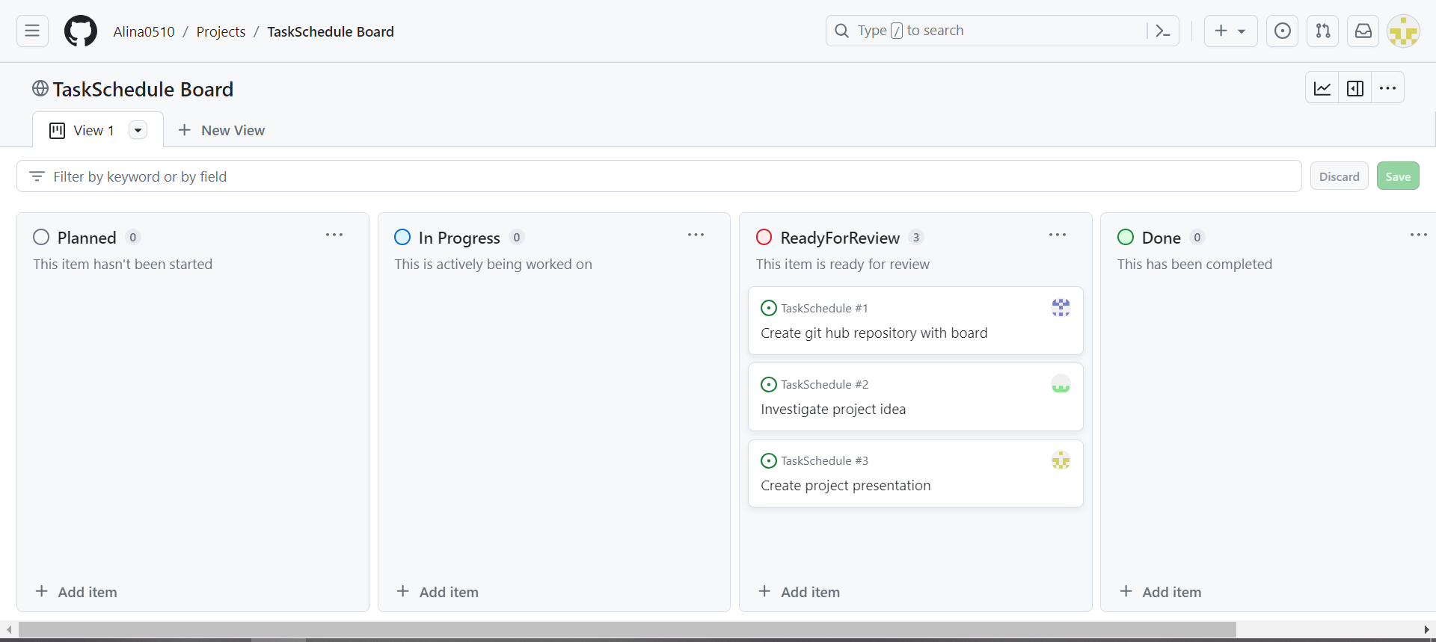
Дошка на GitHub, для відстеження завдань з стопчиками Planned, InProgress, ReadyForReview, Done

Slide 5
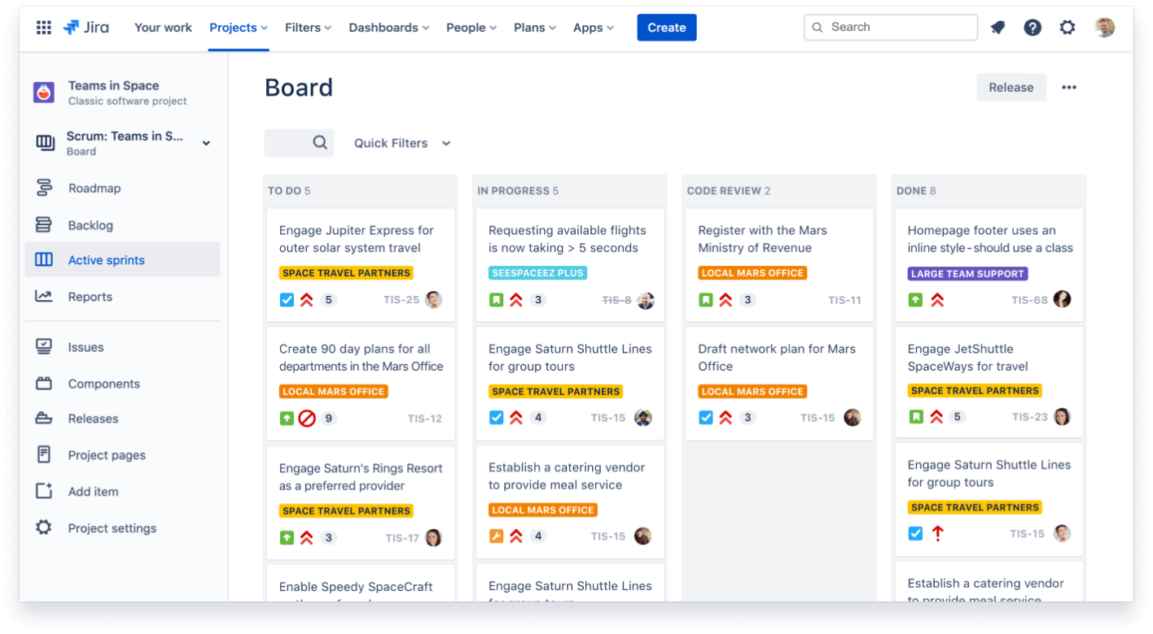
Jira
Основний функціонал Jira - це створення та керування задачами та проектами, спринти та Scrum, керування задачами та завданнями, відстеження часу виконання завдання, та можливість інтеграції з іншими інструментами як, наприклад GitHub, Slack
Переваги:
Звіти та аналітика
Інтеграція з іншими інструментами
Спільна робота та комунікації
Розширення можливостей
Гнучкість та налаштовуваність
Недоліки:
Складність вивчення
Висока вартість
Залежність від інтернет -
підключення
Обмежена для невеликих проектів

Slide 6
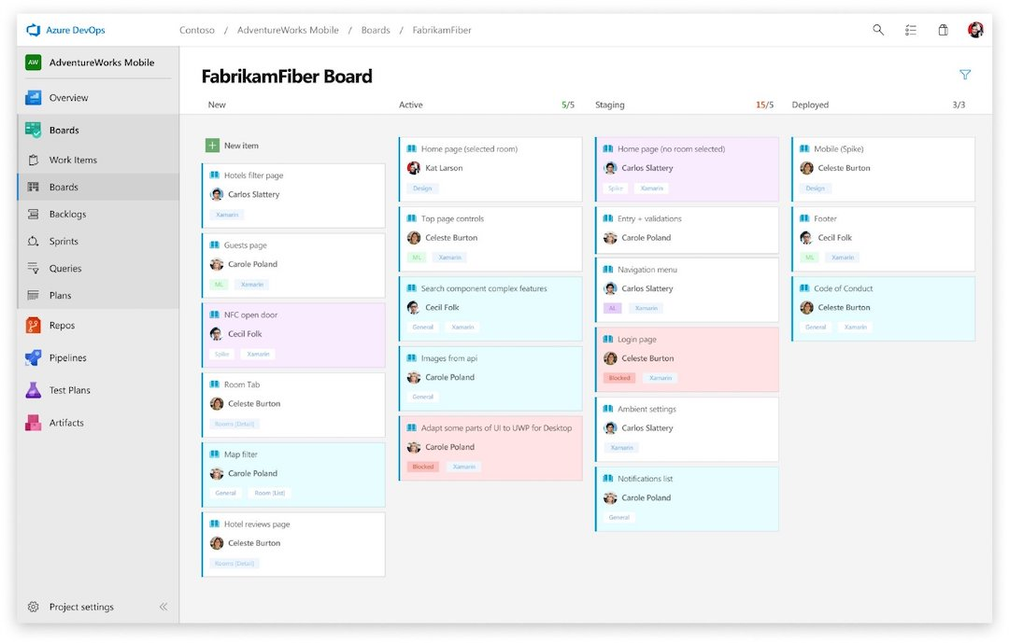
Azure DevOps Boards
Основний функціонал Azure DevOps Boards – це створення задач та багів, спринти і дашборди, планування задач, відстеження прогресу, звіти і аналітика, інтеграція з іншими інструментами, такими як Azure Repos, сповіщення та комунікація.
Переваги:
Гнучкість методологій
зручний інтерфейс
Широкі можливості налаштувань
Інтеграція з іншими інструментами
Спільна робота та комунікації
Розширення можливостей
Недоліки:
Вартість
Складність для великих проектів
Вивчення інструменту
Потребує стабільного інтернет- з’єднання

